Slide 1
Rad u programskom paketu
Altium Designer
Schematic Library Editor
Schematic Editor
PCB Library Editor
PCB Editor

Slide 2
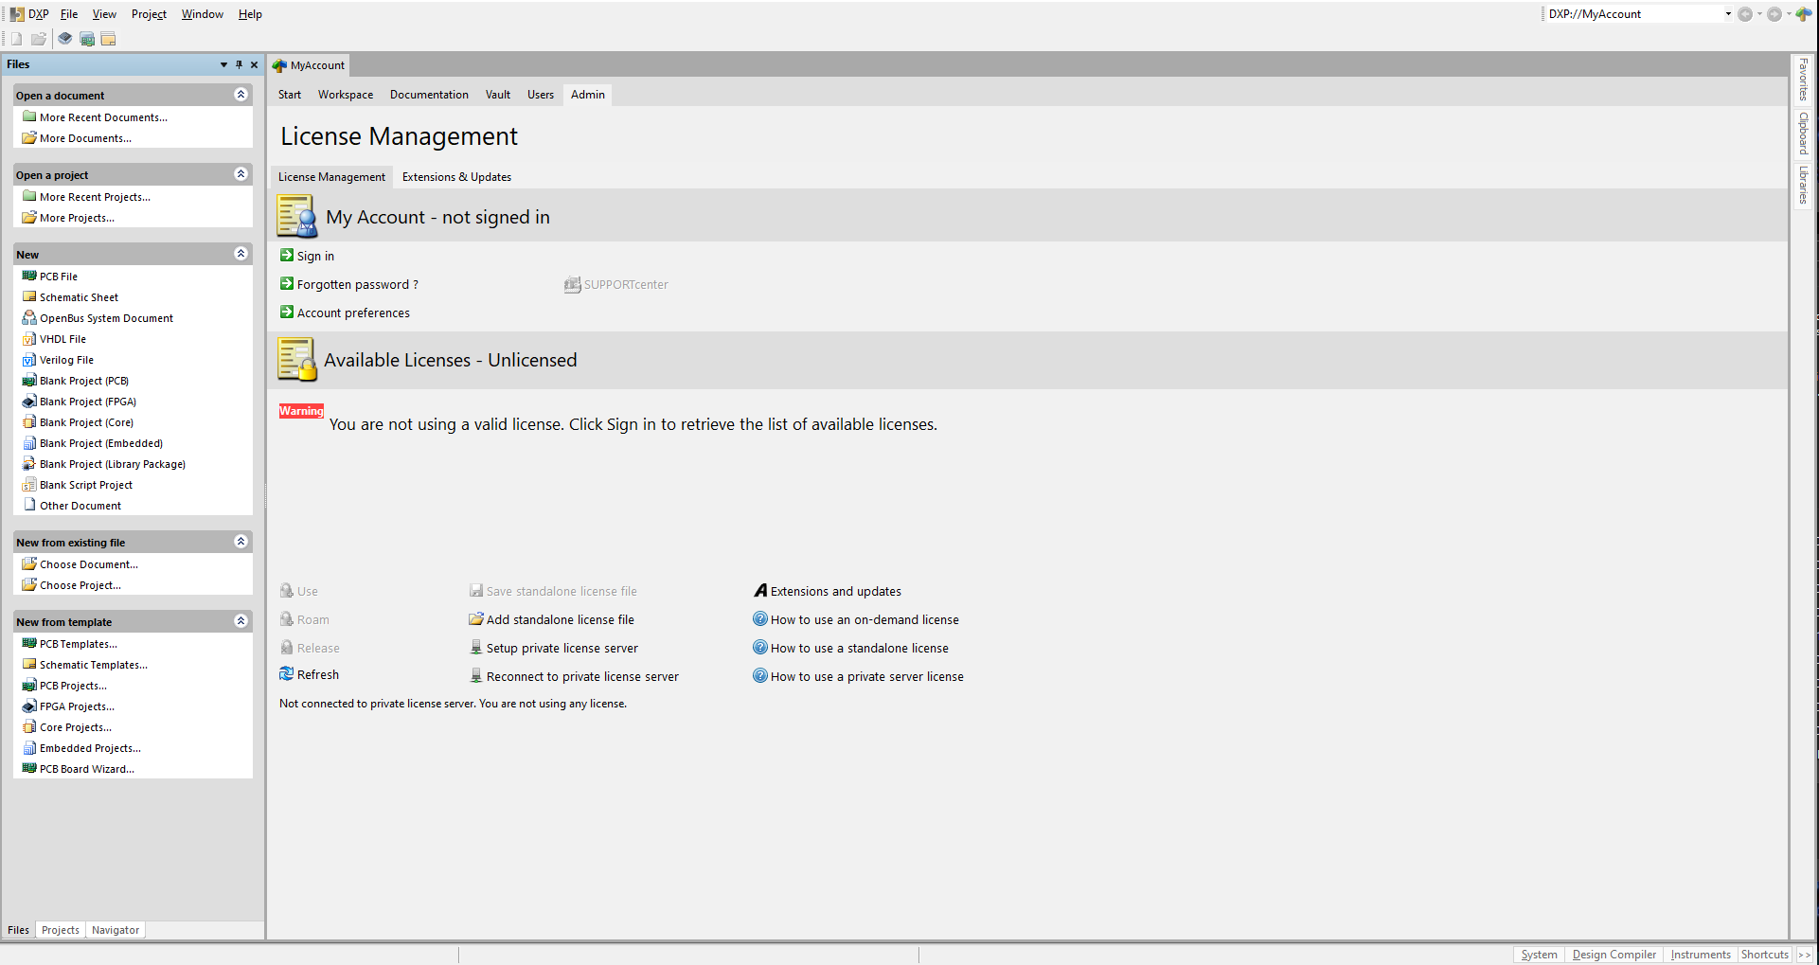
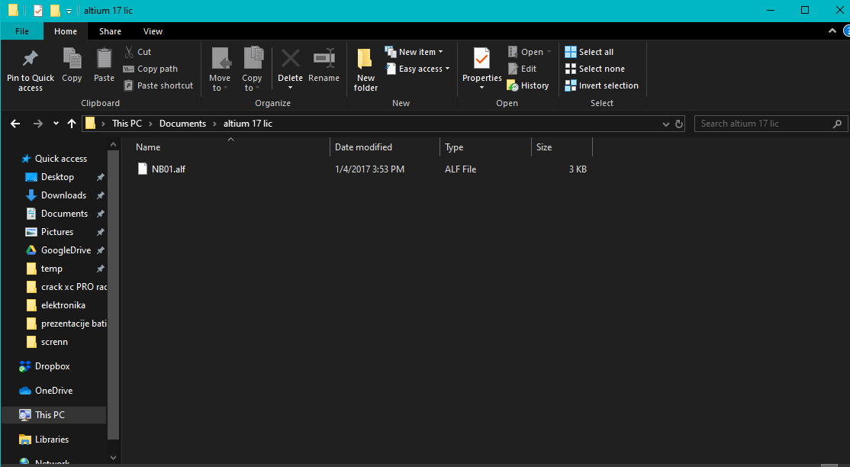
Aktiviranje “Standalone” licence

Slide 3
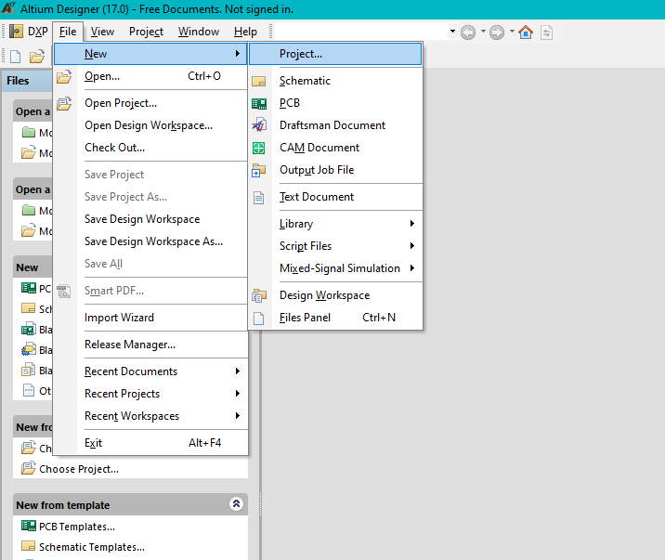
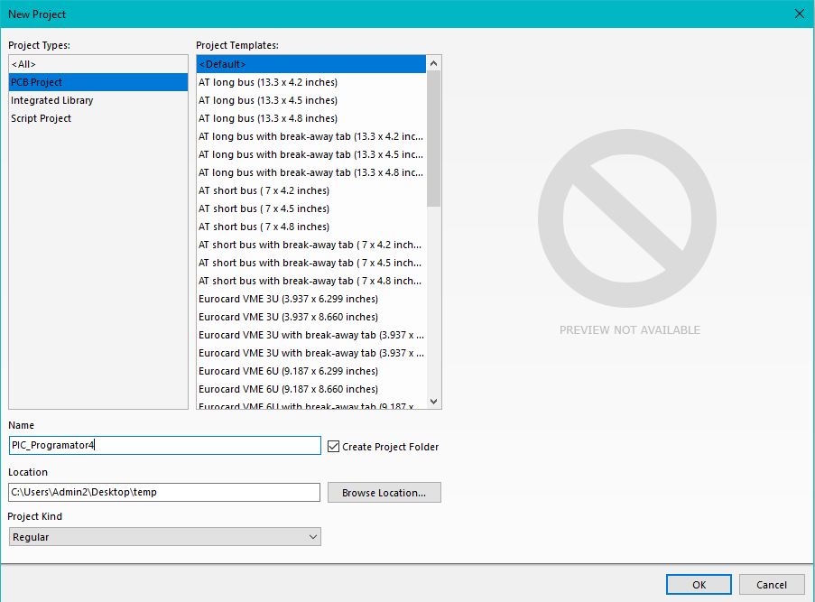
Kreiranje projekta u Altium-u

Slide 4
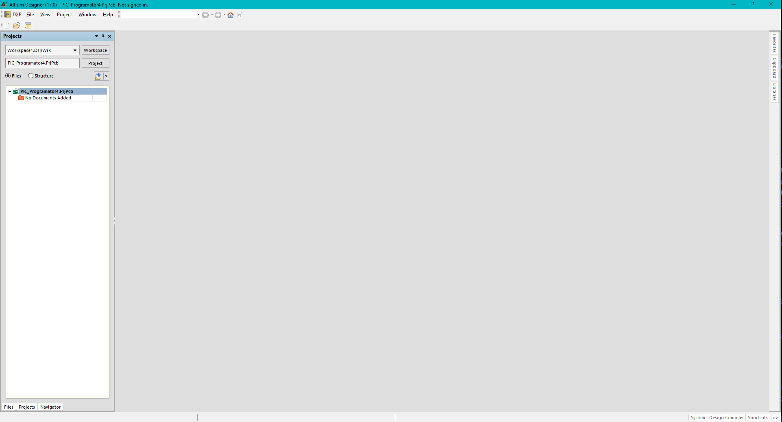
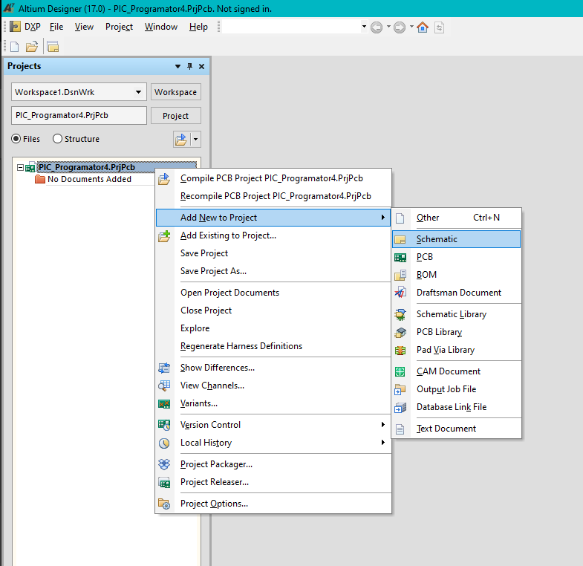
Dodavanje Šematika u projekat
Workspace panel: Project explorer
(View-WorkspacePanels-System-Projects)
Desni taster miša na projekat
Ili File-New-Shematic

Slide 5
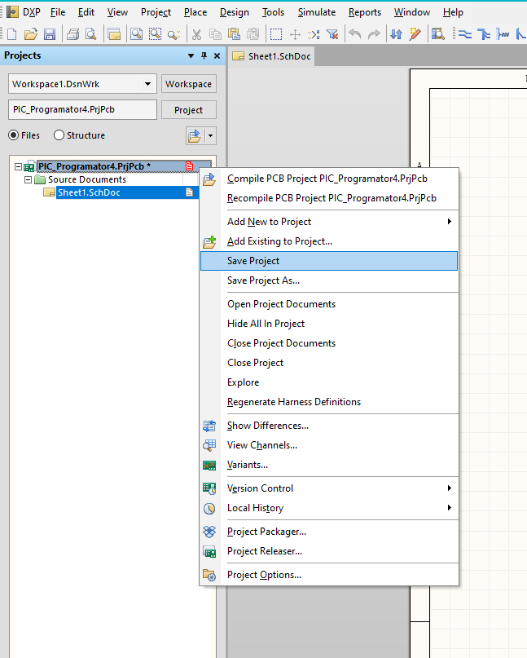
Kako sačuvati projekat
Izmene u projektu mogu se sačuvati desnim klikom na projekat odabirom na Save, ili iz padajućeg menija File-Save
Prilikom snimanja izmena, novi fajl sa šematikom je potrebno snimiti na lokaciju kreiranog projekta:
.Schdoc – dokument koji sadrži el. šemu
U rpojektnom direktorijumu se nalazi i
.Prjpcb – glavni projektni fajl
Ukoliko ste kreirali i PCB, biće potrebno snimitti i treći, .Pcbdoc fajl.
Ovaj PCB dokument može i naknadno da se doda u projekat, nakon završetka crtanja šeme.
Napomena:
Nazive šematika i
PCB dokumenata,
kao i njihovih biblioteka
Davati asocijativno

Slide 6
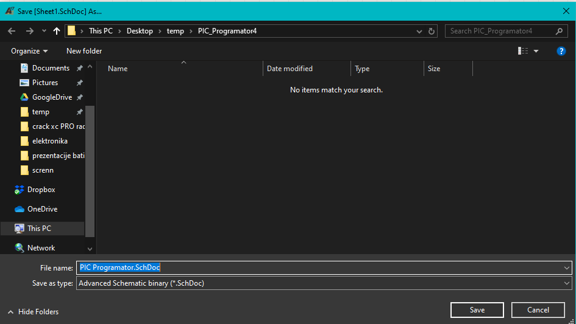

Slide 7
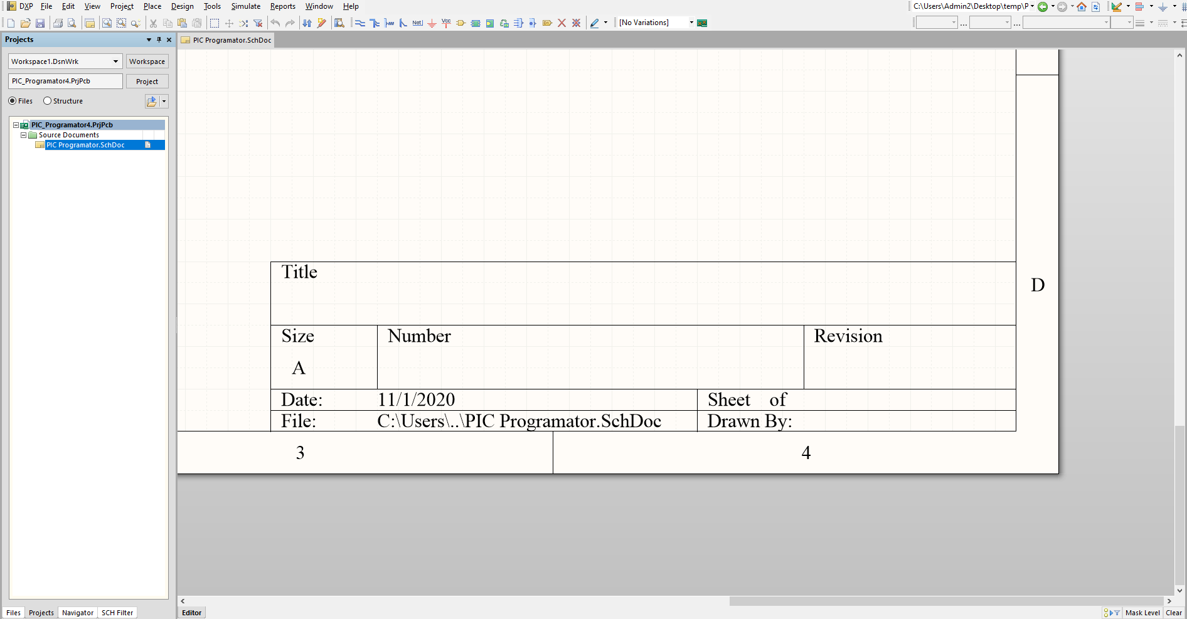
Opisni parametri projekta

Slide 8
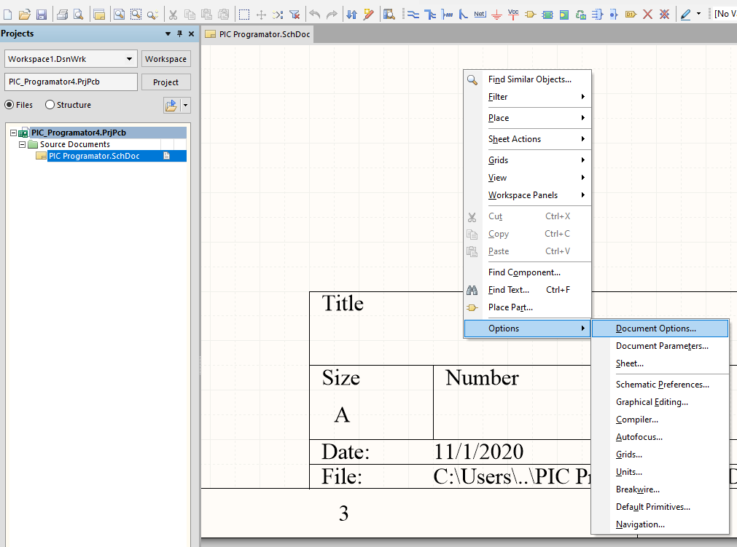
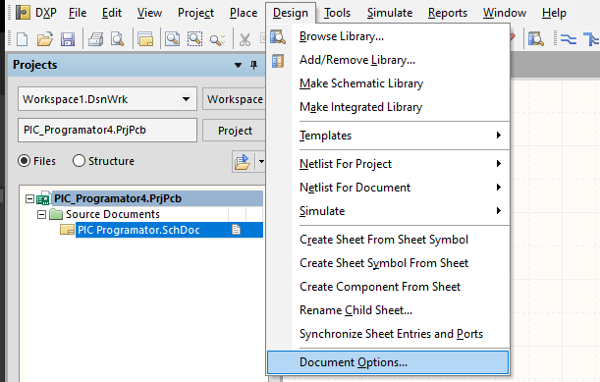
Desni klik miša na radnu površinu šematik editora,
Options-Document Options
Ili iz padajućeg menija:

Slide 9
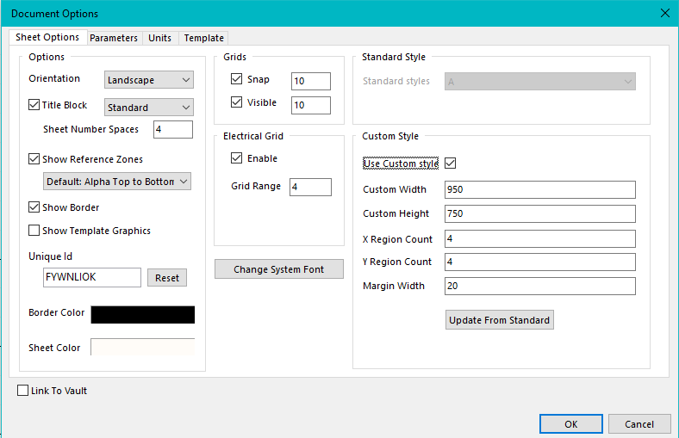

Odabir veličine radne površine šematika,
Custom style ili Standard style
Custom: 950x750 pixela
Snap Grid: 10 mills

Slide 10
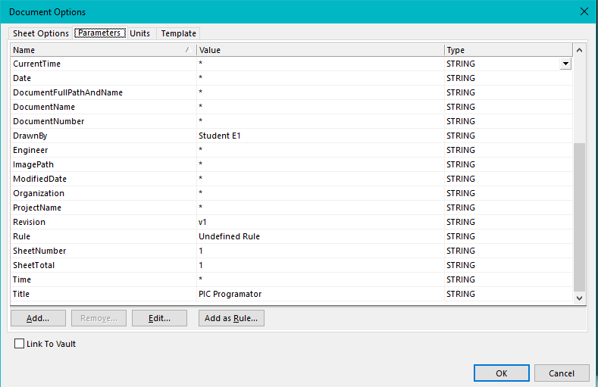
Sledećim parametrima dodeliti vrednosti
Title: PIC Programator
Revision: V1.0
Sheet Number: 1
Sheet Total: 1
Drawn by: Student E1
Moguće je i dodavanje novih parametara

Slide 11
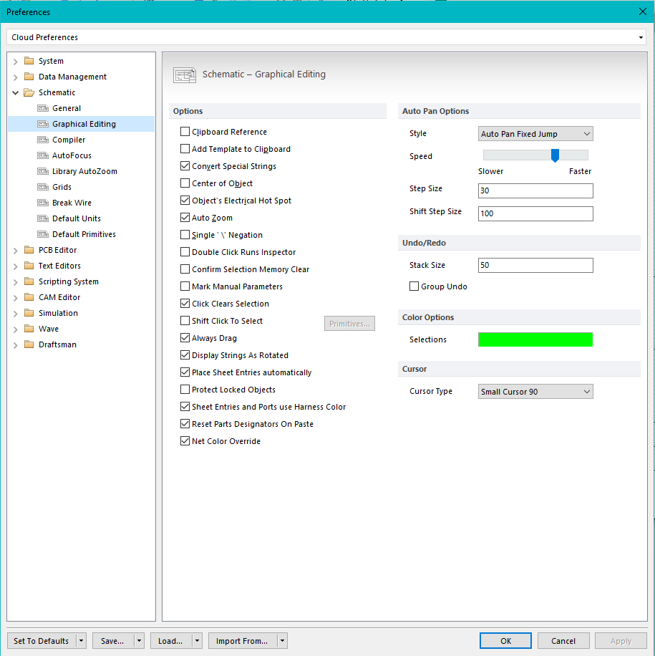
Iz padajućeg menija odabrati
Tools-Shematic Preferences
i u polju Graphical Editing štiklirati
Convert Special Strings

Slide 12
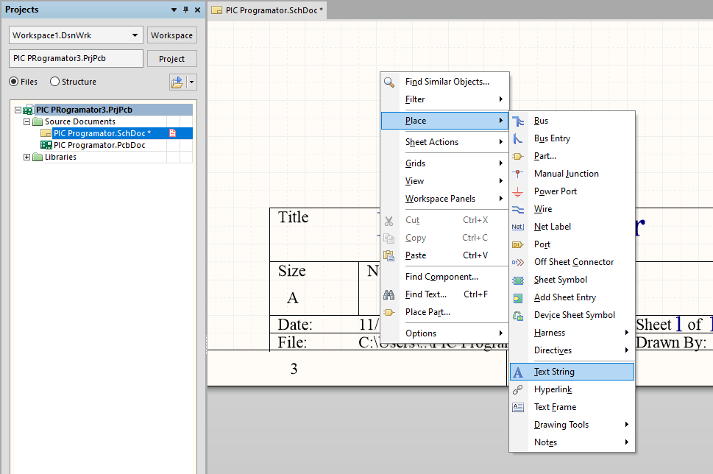
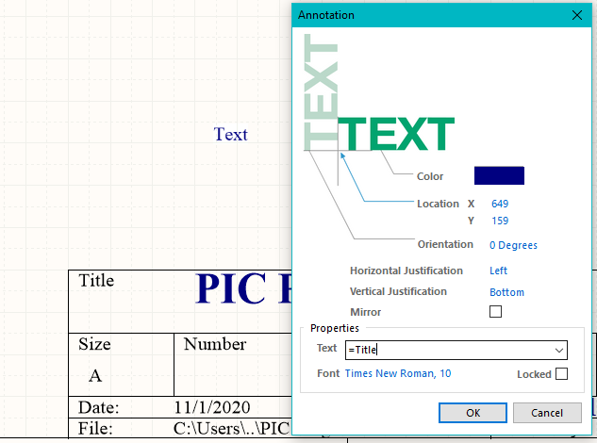
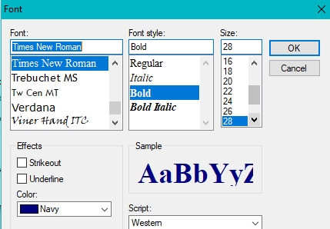
Tab taster
Dodavanje teksta: desni klik i place-TextString ili
PadajućI meni: Place-Text String

Slide 13
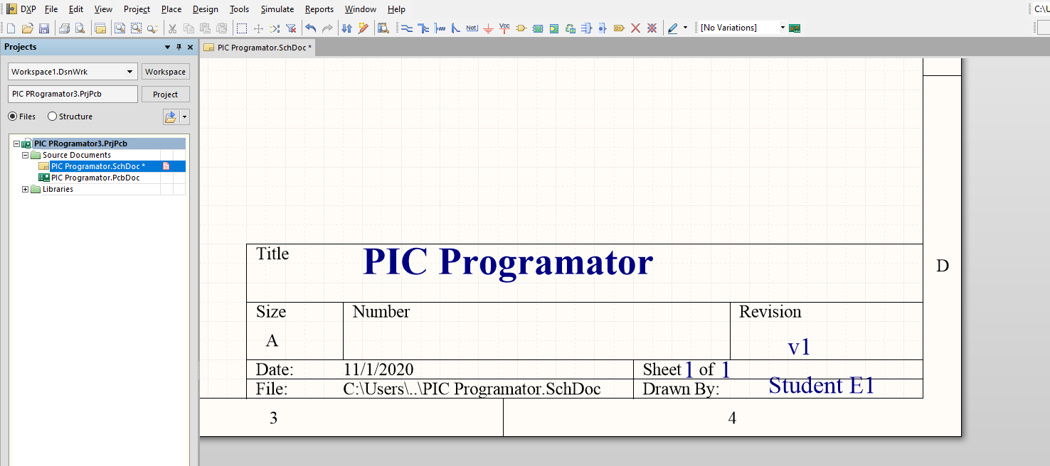
Konačan izgled unetih parametara
Ukoliko nije moguće centrirati parametar u odgovarajuće polje:
Desni klik na radnu površinu, odabrati: Grids-SetSnapGrid: podesiti
1 i potvrditi sa OK. Zatim centrirati string na odgovarajuću poziciju.

Slide 14
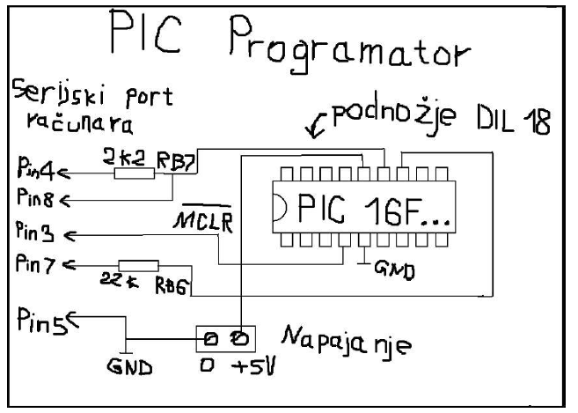
Šema PIC programatora

Slide 15
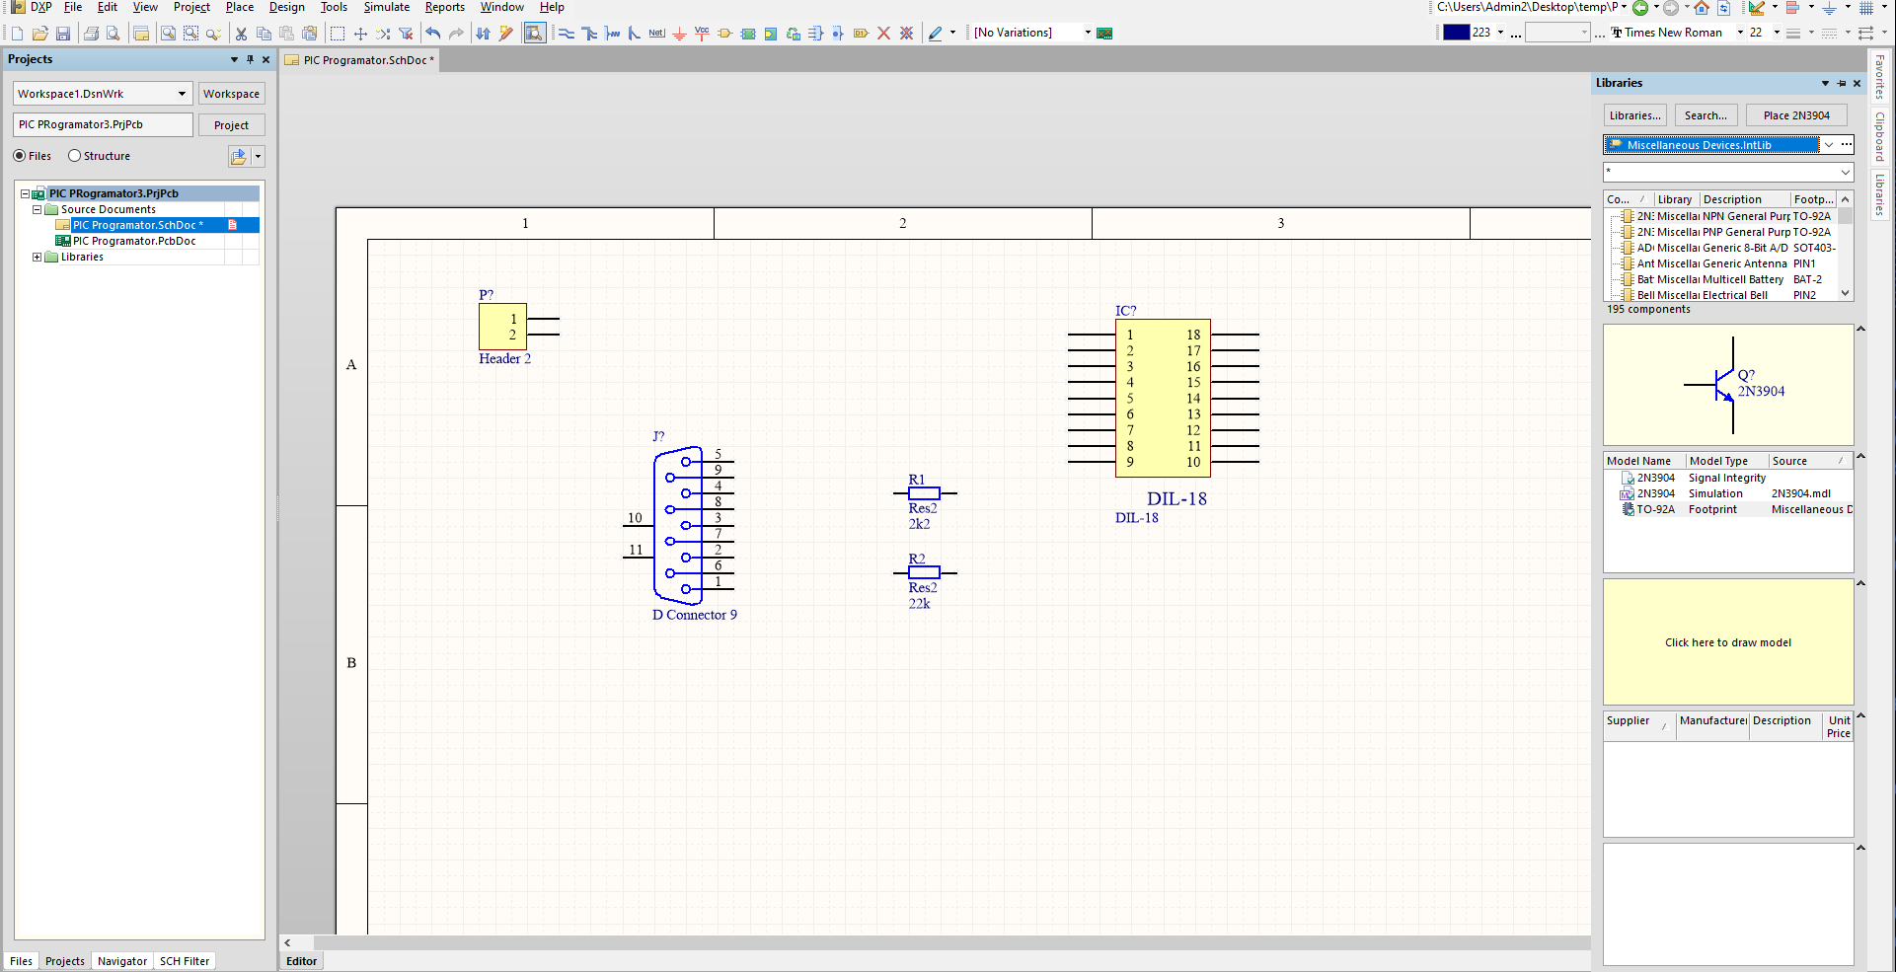
Biblioteke
Integrisane u
Altium
(i kreirane u
projektu)
Padajući meni:
View-WorkspacePanels-System-Libraries

Slide 16
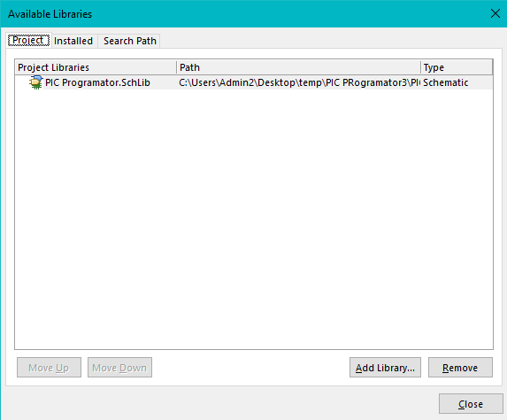
Padajući meni: Design-Add/Remove Libraries
- Miscellaneous Devices.IntLib
Miscellaneous Connectors.IntLib
Ekstenzija „intlib“ (integrated library) govori da su objedinjene futprint i shematic biblioteke, umesto pojedinačnih .schlib i .pcblib.
Spisak biblioteka koje su trenutno uključene u naš projekat,
i one moraju biti vidljive u polju Libraries
Možemo dodavati postojeće biblioteke u naš projekat

Slide 17
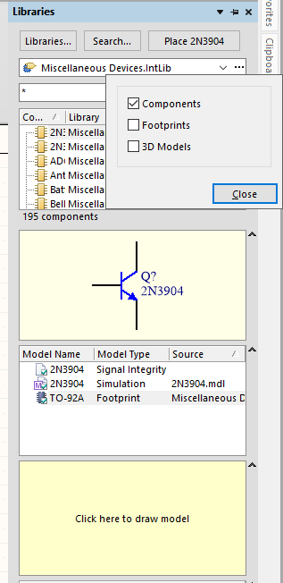
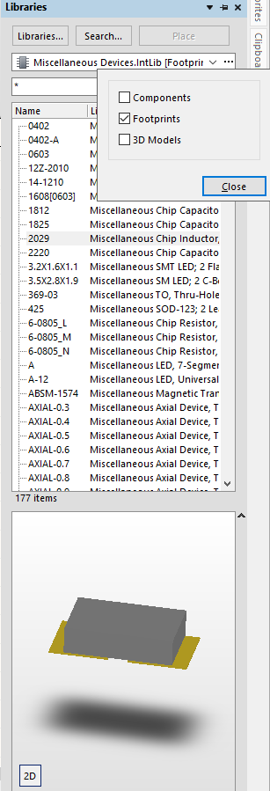
Pregled:
- komponente
- futprinti
- 3d modeli
Zumiranje prilikom pregleda futprinta:
Taster CTRL+desni klik miša+pomeraj miša gore (zoom)/
dole(unzoom)
Rotiranje prilikomfutprinta:
Taster SHIFT+desni taster miša+pomeraj miša gore/dole

Slide 18
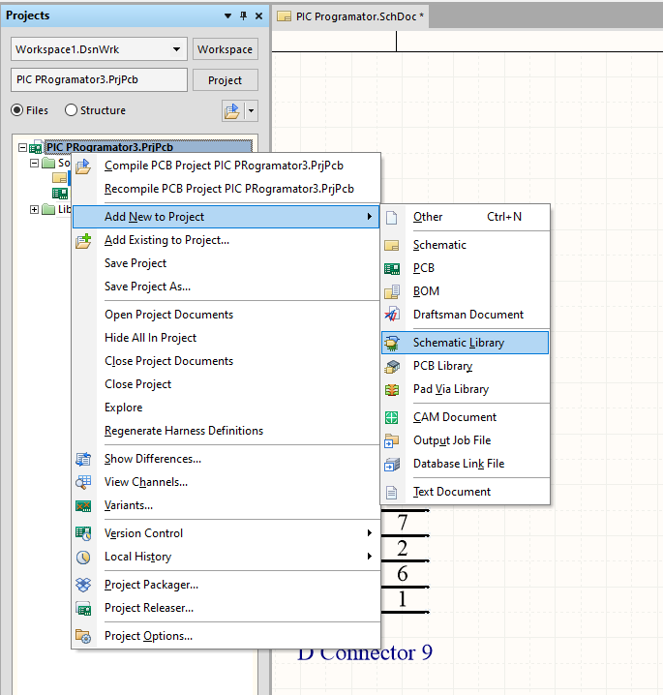
Kreiranje nove šematske biblioteke:
Desnim klikom na projektni fajl i odabirom:
Add New to Project-Shematic Library
ili alternativno iz padajućeg menija:
File-New-Library-Shematic library
Nakon kreiranja biblioteke, potrebno ju je
sačuvati u projektnom direktorijumu,
Pod asocijativnim nazivom: npr.
PIC Programator.SchLib

Slide 19
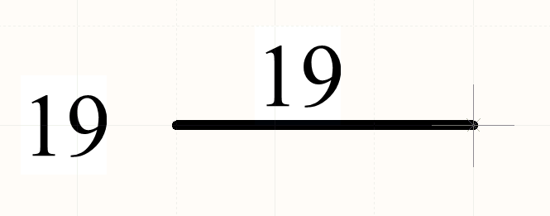
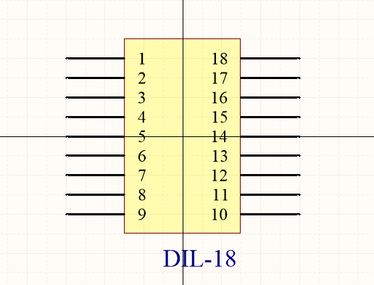
Prelazak u Shematic Library
Crtanje tela komponente:
Place – Rectangle
Crtanje pinova:
Place – Pin
(obratiti pažnju na vruć i hladan kraj)
Vruć kraj pina ima krst
Tab+numeracija, pin name, designator
Nacrtanu komponentu postaviti u koord. početak (zašto?)

Slide 20
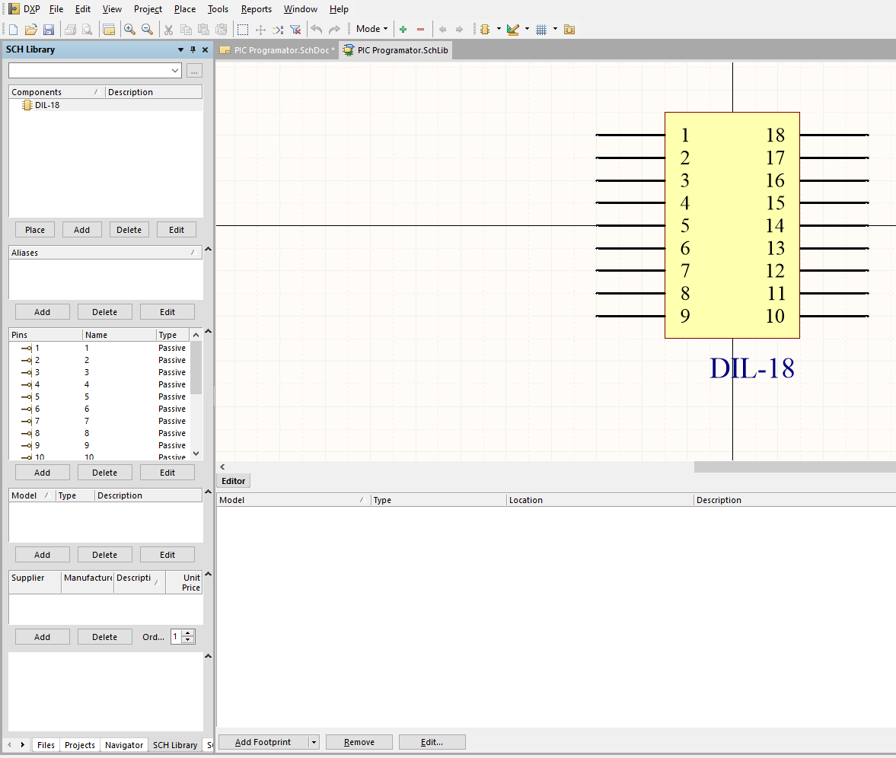
Dupli klik otvara svojstva
Komponente
Designator
Symbol Reference
Footprint

Slide 21
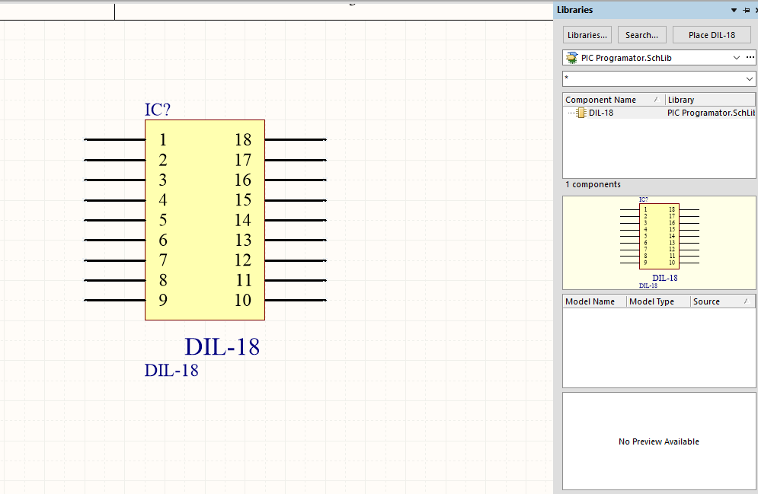
Prikaz nacrtane komponente DIL-18 u pregledu biblioteka

Slide 22
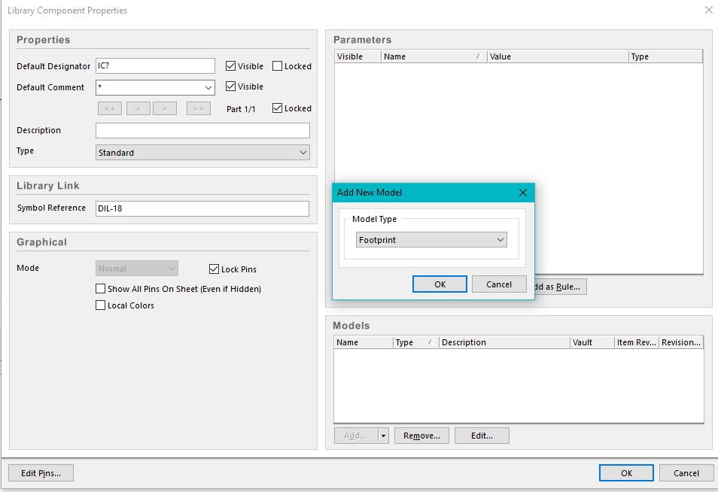
Dodavanje parametra futprint novoj komponenti

Slide 23
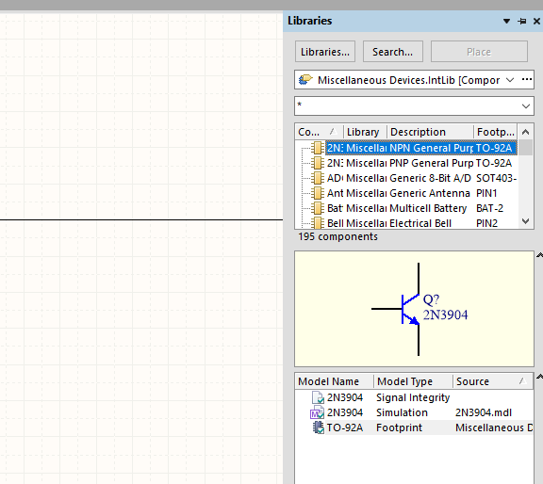
Postavljanje komponenti
U biblioteci Miscellaneous Devices nalaze se standardne najčešće upotrebljavane komponente
U biblioteci Miscellaneous Connectors nalaze se standardni konektori
U kreiranoj korisničkoj šematskoj biblioteci nalazi se nacrtan šematski simbol komponente DIL-18
Duplim klikom na komponentu ili alternativno njenim prevlačenjem
Vrši se postavljanje komponente na radnu površinu
Tab dok je komponenta „u vazduhu“ otvara prozor sa svojstvima kompoenete
Ili alternativno, nakon postavljanja komponente, duplim klikom na samu
Komponentu otvaramo prozor sa svojstvima

Slide 24
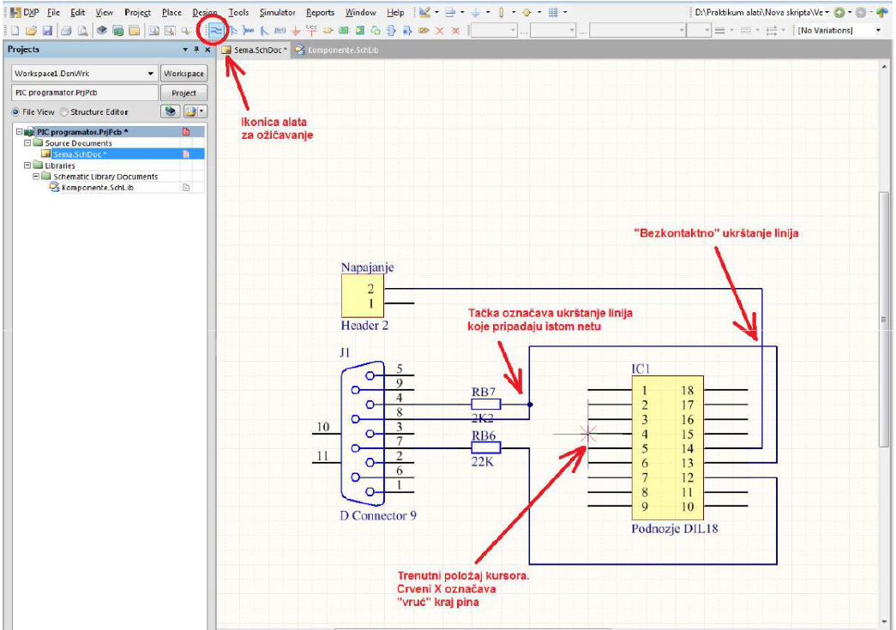
Ožičavanje komponenti
Tamo gde se el. veze ukrštaju,
ukoliko postoji spoj, označeno j e
čvorom, i to je povezano u isti net.

Slide 25
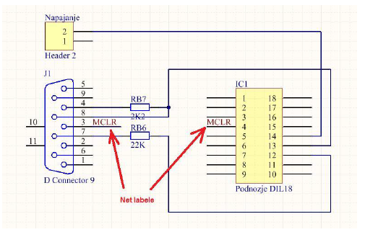
Net labele
Portovi
Označavanje nepovezanih pinova
-Zumiranje i pomeranje radne površine
-menjanje ugla povlačenja žice

Slide 26
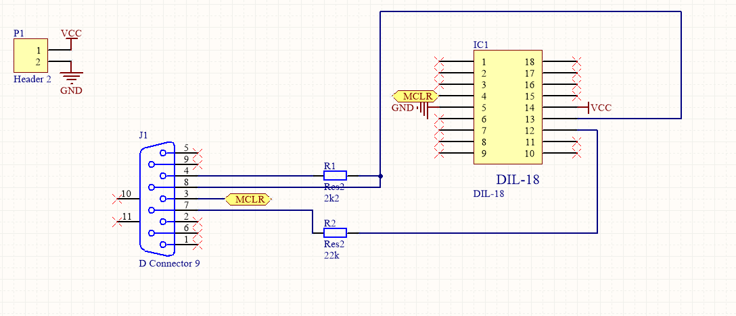
Konačna šema

Slide 27
Označavanje komponenti
Tools -> Anotation -> Annotate Schematics
Tools -> Anotation -> Annotate Schematics Quietly
Reset duplicate shermatic designators
Reset shermatic designators

Slide 28
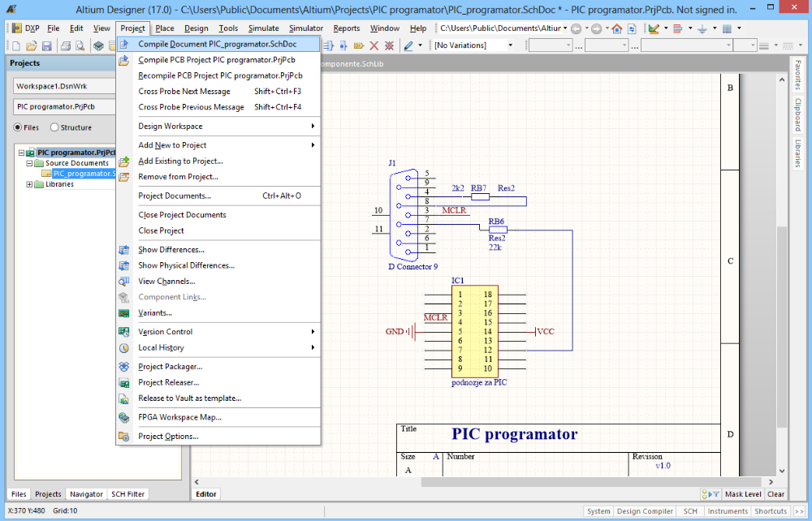
Kompajliranje šematika

Slide 29
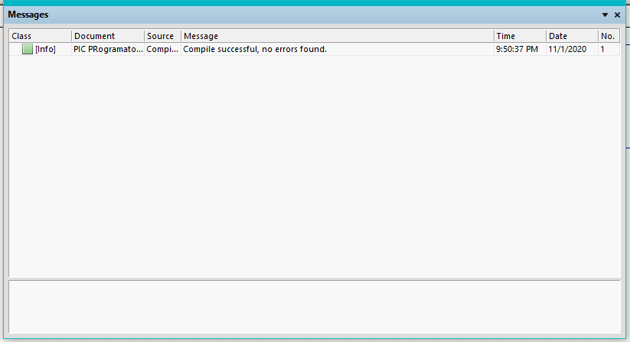
View-WorkspacePanles-System-Messages

